Slide 1
TRƯỜNG TIỂU HỌC PHÚC LỢI
TIẾNG VIỆT 1

Slide 2

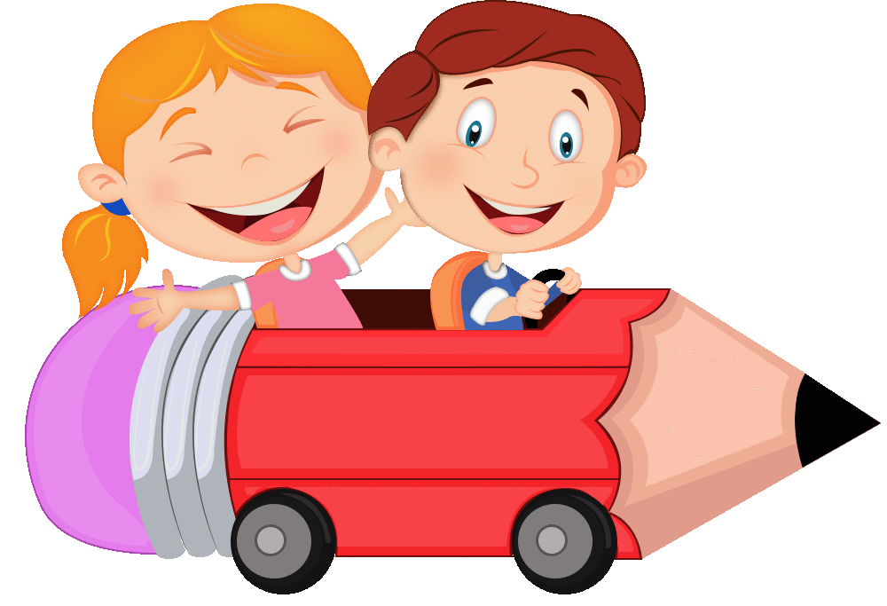
VƯỢT CHƯỚNG NGẠI VẬT
Team 1A

Slide 3




Slide 4




Em rút ra được bài học gì từ câu chuyện “Chú bé chăn cừu”?
02

Slide 5
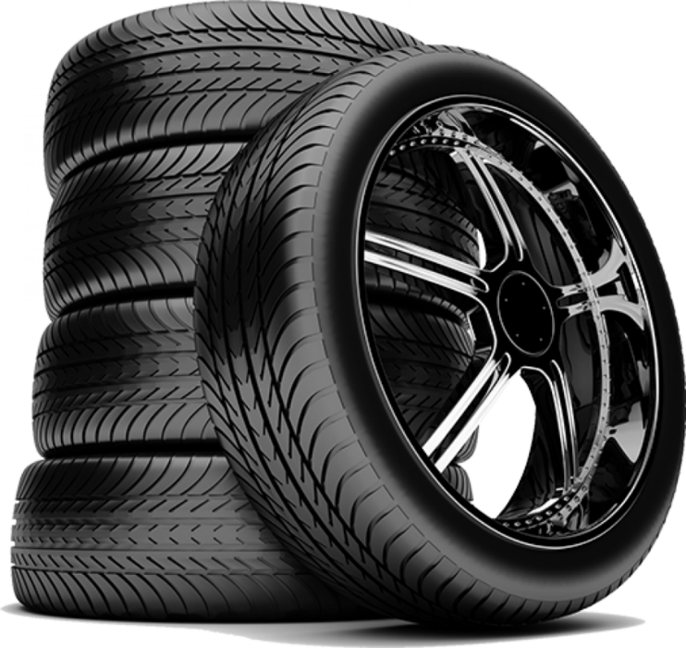

Em thấy nhân vật Sóc trong câu chuyện “Câu hỏi của sói” là bạn nhỏ như thế nào?
03

Slide 6


Đố vui:
To hơn chú trâu
Nằm co giữa cổng
Cả tổng không dám đi
(Là con gì)

Slide 7



Slide 8







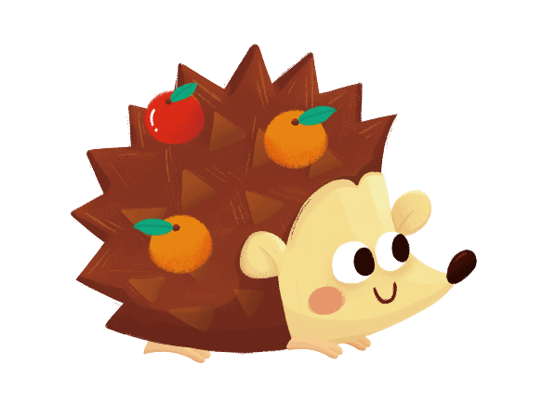
1
TÌM TỪ NGỮ

Slide 9
1
Tìm từ ngữ có tiếng chứa vần ươt, uôn, uông, oai
uôn
ươt
oai
uông

Slide 10
Chọn chi tiết phù hợp với từng nhân vật của truyện
2

Slide 11
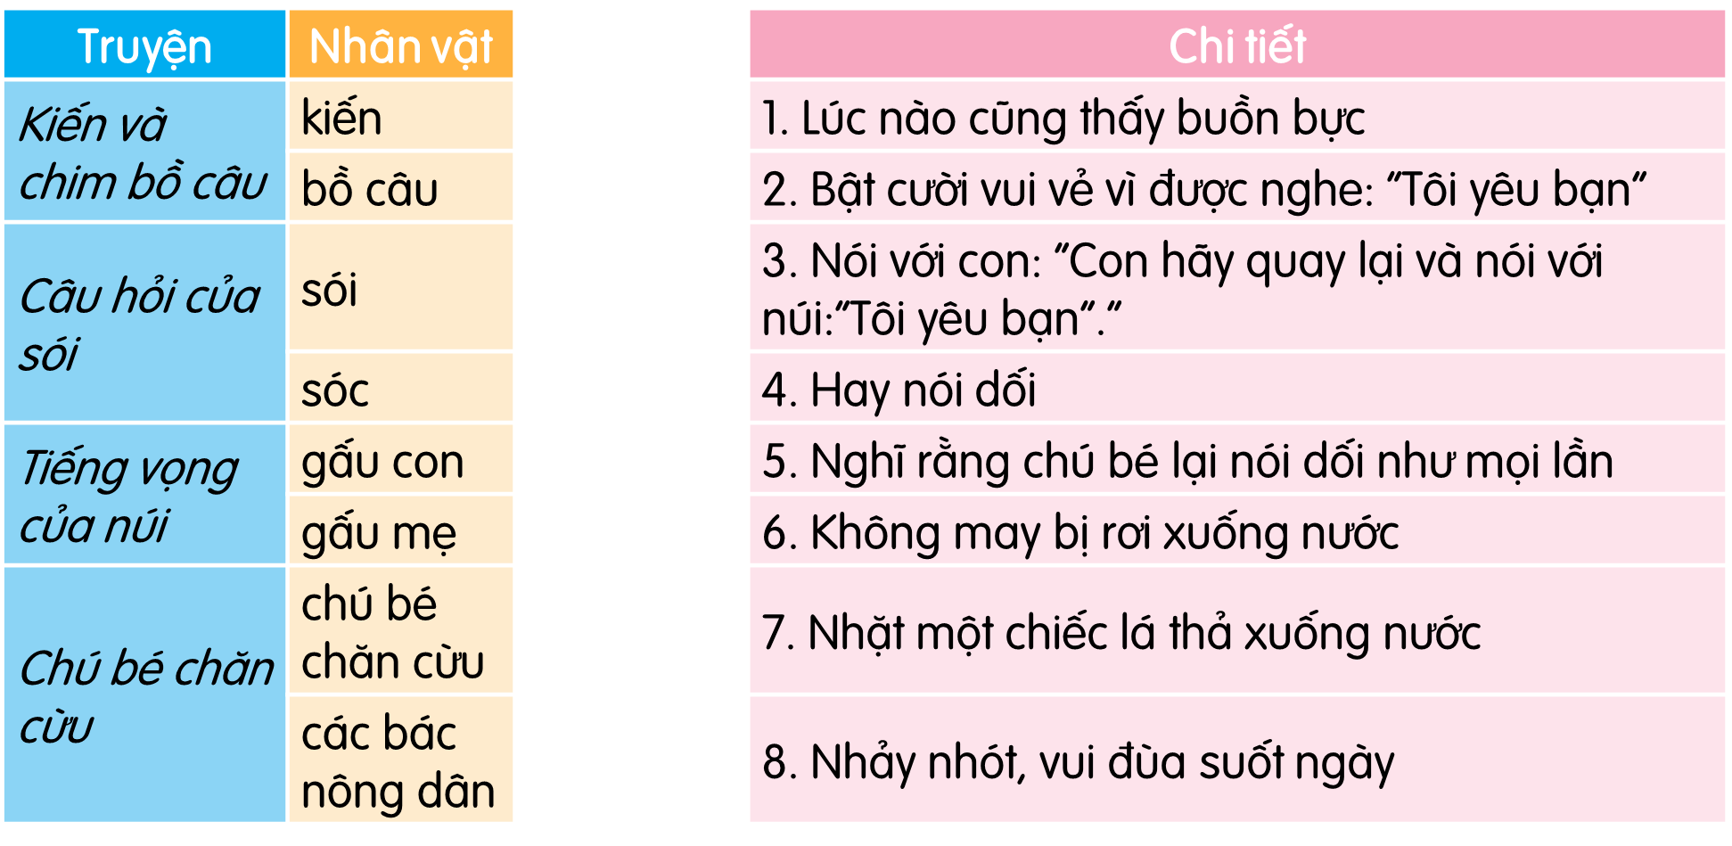
2
Dưới đây là những nhân vật trong các truyện em đã học. Hãy chọn chi tiết phù hợp với từng nhân vật của truyện.

Slide 12
Truyện | Nhân vật |  | Chi tiết
Kiến và chim bồ câu | kiến |  | 1. Lúc nào cũng thấy buồn bực
 | bồ câu |  | 2. Bật cười vui vẻ vì được nghe: “Tôi yêu bạn”
Câu hỏi của sói | sói |  | 3. Nói với con: “Con hãy quay lại và nói với núi:”Tôi yêu bạn”.”
 | sóc |  | 4. Hay nói dối
Tiếng vọng của núi | gấu con |  | 5. Nghĩ rằng chú bé lại nói dối như mọi lần
 | gấu mẹ |  | 6. Không may bị rơi xuống nước
Chú bé chăn cừu | chú bé chăn cừu |  | 7. Nhặt một chiếc lá thả xuống nước
 | các bác nông dân |  | 8. Nhảy nhót, vui đùa suốt ngày

Slide 13
Em thích và không thích nhân vật nào? Vì sao?
3

Slide 14
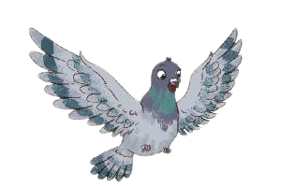
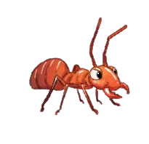
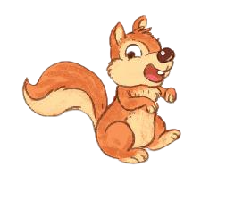
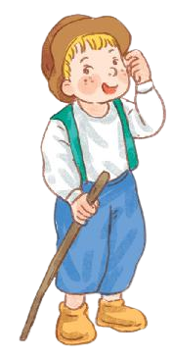
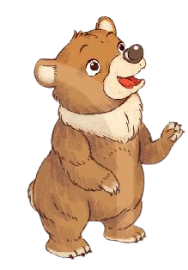
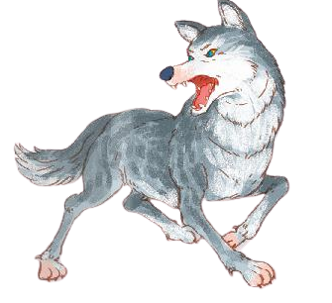
3
Trong những nhân vật sau, em thích và không thích nhân vật nào? Vì sao?

Slide 15
4
VIẾT

Slide 16
4
Viết 1 -2 câu về một nhân vật ở mục 3

Slide 17
5
ĐỌC MỞ RỘNG

Slide 18
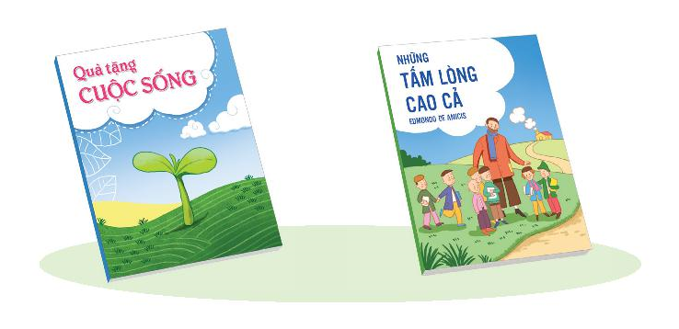
5
Đọc mở rộng
a. Tìm đọc một câu chuyện kể về một đức tính tốt.
b. Kể lại cho bạn nghe và nói suy nghĩ của em về câu chuyện đã đọc.

Slide 19
HOẠT ĐỘNG TIẾP NỐI

